Slide 1
CC3088 · BASE DE DATOS 1 · PROYECTO #1
¿En qué equipo de la NBA
invertiríamos para 2021/22?
Una base de datos PostgreSQL con seis temporadas de partidos, salarios, draft y estadísticas de NBA API, usada para responder una pregunta de inversión.
Andrew Arana · Christopher García · Rodrigo Ramírez
Universidad del Valle de Guatemala · Catedrático: Mario Barrientos
Notes:
Portada. Presenta el grupo y deja clara la pregunta de negocio antes de hablar de tablas.

Slide 2
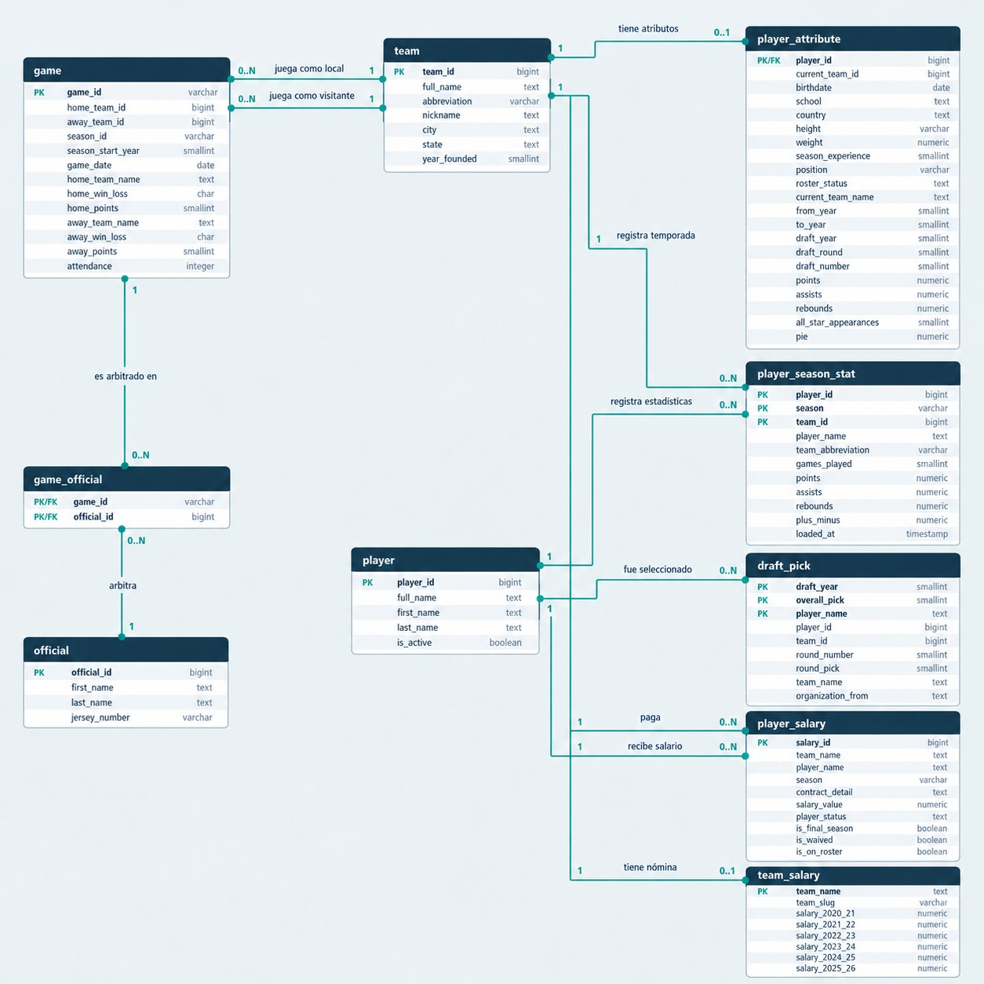
DIAGRAMA ENTIDAD RELACION
Notes:
Portada. Presenta el grupo y deja clara la pregunta de negocio antes de hablar de tablas.

Slide 3
Una pregunta de negocio, no una estadística
“¿En qué equipo invertiríamos para la temporada 2021/22?”
Rendimiento deportivo
1
¿Gana, gana de forma estable y gana con margen?
Eficiencia financiera
2
Ventana de análisis: 2015/16 a 2020/21
Corte estricto: no se usan resultados de 2021/22 para decidir sobre 2021/22
Decisión construida con SQL, reproducible y documentada
¿Cuántas victorias obtiene por cada millón de nómina?
Talento de plantilla
3
¿Cuánta producción tiene y qué tan repartida está?
3
Notes:
Insistir en que ningún indicador solo decide; los tres pilares evitan que el ranking premie una sola dimensión.

Slide 4
De 14 archivos a las 8 fuentes que importan
Fuente | Tabla de destino
Team.csv | team
Player.csv / Player_Attributes.csv | player / player_attribute
Game.csv | game
Game_Officials.csv | official / game_official
Player_Salary.csv / Team_Salary.csv | player_salary / team_salary
Draft.csv | draft_pick
NBA API 2020/21 | player_season_stat
626
registros jugador–equipo traídos de NBA API para 2020/21 (540 jugadores únicos)
¿Por qué el API?
Los CSV no traían PTS, AST, REB ni plus/minus por jugador y temporada. Sin eso no existe el pilar de talento.
Los CSV de noticias, combine, jugadores inactivos e historial de equipos quedaron fuera: no alimentaban ninguna consulta.
4
Notes:
La selección de fuentes es una decisión de diseño: se justifican por las preguntas, no por el volumen de datos.

Slide 5
Modelo físico: diez tablas y una llave corregida
team
player
player_attribute
game
official
PK team_id
PK player_id
PK/FK player_id
PK game_id
PK official_id
game_official
player_salary
team_salary
draft_pick
player_season_stat
PK (game, official)
PK salary_id
PK team_name
PK compuesta
PK (player, season, team)
La corrección clave: draft_pick
La llave primaria original perdía filas porque muchas selecciones históricas comparten overall_pick = 0. Se pasó a la llave compuesta (draft_year, overall_pick, player_name) y así se conservan los 7,890 registros del archivo de draft.
5
Notes:
Si preguntan por FKs: game_official referencia game y official; player_attribute referencia player. Las relaciones con team_salary se resuelven por nombre en las consultas porque la fuente salarial no trae team_id.

Slide 6
Una carga que se puede repetir sin duplicar nada
1
2
3
4
schema.sql
›
.env
›
load_data.py
›
nba_api_ingest.py
Crea nba_project y las diez tablas
Credenciales y ruta de Data.zip, fuera de Git
Lee Data.zip en memoria e inserta por lotes
Consulta NBA API por equipo y cachea la respuesta
Idempotencia: todos los INSERT usan ON CONFLICT, así que volver a correr los cargadores actualiza en vez de duplicar. Los vacíos se convierten a NULL y los numéricos se normalizan antes de insertar.
Comprobaciones posteriores a la carga
62,379
partidos únicos
7,890
registros de draft
626 / 540
filas y jugadores del API
6
Notes:
Punto fuerte para el catedrático: nada pesado ni privado vive en el repositorio. Data.zip se lee directo desde el ZIP y la respuesta del API se guarda en caché local.

Slide 7
Cinco problemas que sí cambiaban los resultados
1
69 game_id repetidos
Se verificó que coincidieran en fecha, equipos y marcador antes de conservar game_id como PK.
2
40 partidos de 2020 sin W/L
Las victorias y derrotas se reconstruyeron desde el marcador.
3
Nombres de equipo distintos entre archivos
LA Clippers vs Los Angeles Clippers: se enlaza primero por team_id y luego por nombre canónico.
4
Jugadores traspasados
El API se consultó por equipo y cada periodo se guardó por separado, ponderando por partidos jugados.
5
Promedios redondeados del API
PTS, AST y REB llegan redondeados: la dependencia de la estrella es una estimación, no un dato exacto.
7
Notes:
Este slide es el que demuestra criterio. Cada decisión está documentada en docs/data_quality.md y validada con database/validation.sql, que incluye una consulta que debe dar cero resultados inválidos.

Slide 8
Etapa 2: las ocho preguntas obligatorias (1 de 2)
Q1
Extremos de altura
Q2
Ataque y defensa por temporada
Tacko Fall 89" y Chris Clemons 69" entre los activos.
Utah pasa de 97.68 / 95.89 en 2015/16 a 112.56 / 103.64 en 2020/21.
JOIN + regex para limpiar la altura
CTE con UNION ALL + GROUP BY
Q3
Árbitros y derrotas visitantes
Q4
Nómina frente a talento
Tom Washington encabeza con 693 derrotas visitantes.
Correlación salario–talento ≈ 0.413.
Doble JOIN + GROUP BY, sin causalidad
corr() + RANK() + subconsulta
8
Notes:
No leas los cuatro resultados en voz alta como lista. Elige Q4 para detenerte: es la que conecta con la Etapa 3.

Slide 9
PERSONA 2 · CHRISTOPHER
Etapa 2: las ocho preguntas obligatorias (2 de 2)
Q5
Volumen y duración de temporadas
Q6
Mayor margen promedio
Varias temporadas llegan a 1,230 partidos; la de 2019 duró 297 días.
Houston 8.48 en 2017; Milwaukee 8.87 en 2018.
Subconsulta con MAX + fechas
RANK() OVER (PARTITION BY)
Q7
Draft 2018 más valioso
Q8
Nómina por estado
Luka Dončić: 27.7 PTS, 8.6 AST, 8.0 REB → valor 44.3.
California lidera con US$553.35 M en 2020/21; Texas US$388.25 M.
EXISTS + HAVING con mínimo de 20 juegos
UNION ALL + GROUP BY + RANK()
9
Notes:
Q7 tiene truco: se enlaza por player_id y no por nombre, y se exige mínimo 20 juegos para no premiar muestras diminutas.

Slide 10
PERSONA 2 · SQL
Qué hay realmente dentro de las consultas
CTE (WITH)
UNION ALL
Estructuran cada consulta en pasos legibles: team_games, talent, ranked, totals.
Convierte cada partido en dos filas (local y visitante) para analizar equipos, no juegos.
Funciones de ventana
Subconsultas escalares
RANK() y ROW_NUMBER() con PARTITION BY para el mejor de cada temporada y del ranking.
MAX anidado en Q5 y Q7; EXISTS para filtrar el draft 2018.
Agregados estadísticos
Vistas
corr(), STDDEV_POP() y promedios ponderados por partidos jugados.
Cuatro vistas encadenadas guardan la lógica de la Etapa 3 dentro de la base.
10
Notes:
Prepara una consulta para mostrar en vivo si la piden: la número 2 o la 6 son las más claras para explicar el patrón UNION ALL.

Slide 11
Verificación contra la especificación
Requisito | Evidencia en el proyecto | Estado
Al menos 15 consultas | 8 de Etapa 2 + 8 de Etapa 3 = 16 | Cumplido
3 o más GROUP BY | Q2, Q3, Q5, Q6, Q8 y las vistas de Etapa 3 | Cumplido
3 o más JOIN | Q1, Q3, Q4, Q7, Q8 y las consultas financieras | Cumplido
3 o más subconsultas / CTE | Q2, Q4, Q5, Q6, Q7, Q8 y Etapa 3 | Cumplido
Resultados basados en SQL | JSON reproducibles en docs/results/ | Cumplido
Pregunta de negocio respondida | Ranking final recomienda Utah Jazz | Cumplido
Nota de control: los CTE estructuran las consultas, pero Q5 y Q7 también contienen SELECT anidados, por si se discute la definición de “subquery”.
11
Notes:
Es el slide que blinda la nota: se anticipa la objeción de que un CTE no sea una subconsulta.

Slide 12
Etapa 3: de resultados SQL a un criterio
33.33%
33.33%
33.33%
Rendimiento
deportivo
Eficiencia
financiera
Talento de
plantilla
Win rate medio, estabilidad, crecimiento y margen de puntos.
Victorias de 2020/21 por cada millón de dólares de nómina.
PTS+AST+REB, plus/minus y menor dependencia del máximo anotador.
Normalización antes de combinar
Cada indicador se lleva a una escala de 0 a 100 (min-max) para que comparen unidades distintas. En variabilidad y dependencia se invierte la escala: menos es mejor, así que un valor bajo recibe un puntaje alto.
12
Notes:
Explica por qué los pesos son iguales: no había evidencia externa que justificara privilegiar un pilar, y la prueba de sensibilidad se hace justamente para cubrir esa decisión.

Slide 13
Pilar 1: ganar, ganar estable y ganar con margen
0.6041
win rate medio de Utah en seis temporadas
0.0647
variabilidad: alto nivel y además estable
4.39
margen medio por partido (Golden State lidera con 5.05)
+22.05 pp
crecimiento: no es el mayor, pero cierra en un nivel alto
13
Notes:
El mensaje: Philadelphia crece más, pero crecer desde muy abajo no equivale a ser buena inversión. Por eso el pilar mezcla nivel, estabilidad, margen y crecimiento.

Slide 14
PERSONA 3 · DINERO Y TALENTO
Pilares 2 y 3: el costo de ganar y el talento
51 victorias
con una nómina cercana a US$136.05 millones: 0.3749 victorias por millón.
16.50
talento base de Utah (PTS+AST+REB ponderado por partidos) y plus/minus de 4.05.
16.71%
de la producción ofensiva depende del máximo anotador: un plantel repartido.
14
Notes:
Aclara que la eficiencia aislada la gana New York, pero los Knicks se caen en talento y en historial. El ranking existe justamente para no premiar una sola métrica.

Slide 15
PERSONA 3 · RESULTADO
La recomendación: Utah Jazz
Equipo | Dep. | Fin. | Tal. | Total
Utah Jazz | 82.69 | 81.67 | 61.06 | 75.14
Milwaukee | 70.25 | 70.14 | 63.91 | 68.10
Clippers | 76.38 | 65.07 | 57.38 | 66.28
Denver | 68.64 | 80.58 | 38.39 | 62.54
Portland | 66.40 | 63.38 | 49.53 | 59.77
Utah no es primero en cada indicador: gana por el mejor balance. Su ventaja viene de dos pilares fuertes (82.69 deportivo y 81.67 financiero) con un talento competitivo de 61.06.
15
Notes:
Este es el clímax de la presentación. Diga la respuesta en una frase y después explique la tabla por columnas, no por filas.

Slide 16
¿La respuesta depende de los pesos que elegimos?
Cómo se probó
Un escenario equilibrado con un tercio por pilar.
Tres escenarios donde un pilar recibe 50% y los otros dos 25% cada uno.
Todo se calcula en una sola consulta con VALUES y CROSS JOIN sobre la vista del ranking.
En los cuatro escenarios el ganador es Utah Jazz.
Esto muestra que la recomendación es estable dentro del modelo probado; no prueba que Utah gane bajo cualquier modelo posible.
16
Notes:
Esta es la defensa anticipada contra la pregunta '¿y si cambian los pesos?'. Responderla antes de que la hagan da mucha credibilidad.

Slide 17
Lo que este análisis no dice
Sin datos financieros de franquicia
Nóminas, no estados auditados
No hay ingresos, utilidades ni precio de compra: es un ranking deportivo-financiero, no una valoración.
Los salarios vienen de una captura de contratos.
Métricas correlacionadas
Foto fija a 2020/21
Las victorias entran en el pilar deportivo y también en la eficiencia financiera.
No se modelan fichajes, lesiones ni cambios de plantilla posteriores.
PTS+AST+REB es un criterio del grupo
No es un premio MVP ni una valoración de mercado del jugador.
17
Notes:
Decir las limitaciones antes de que las señalen no debilita la presentación: la fortalece, porque demuestra que se entiende el alcance del modelo.

Slide 18
CONCLUSIÓN
Invertir en Utah Jazz para 2021/22
75.14 puntos sobre 100, con el mejor balance entre rendimiento deportivo, eficiencia de nómina y talento, y una recomendación que se mantiene en los cuatro escenarios de pesos.
Base reproducible
Datos auditados
Decisión trazable
Diez tablas, cargadores idempotentes y credenciales fuera del repositorio.
Duplicados, W/L faltantes y nombres inconsistentes documentados y corregidos.
16 consultas, cuatro vistas y resultados guardados en JSON.
Gracias. ¿Preguntas?
Notes:
Cierra con la respuesta, no con un resumen del proceso. Luego abre preguntas mirando al catedrático.

